Slide 1
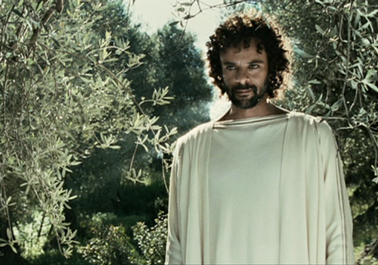
Lucas 1: 26-35
God stuurde een engel met de naam Gabriël naar de stad Nazaret.

Slide 2
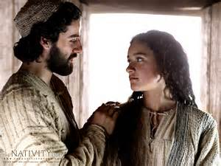
Lucas 1: 26-35
De engel ging naar Maria, een jonge vrouw.
Ze zou gaan trouwen met Jozef.
Jozef was familie van David, die lang geleden koning was geweest.

Slide 3
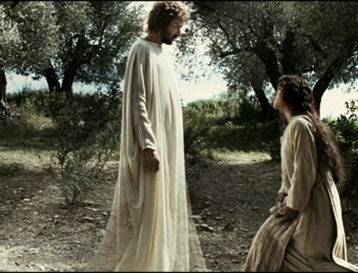
Lucas 1: 26-35
‘Hallo Maria, God heeft jou uitgekozen. Hij zal goed voor je zorgen’, zei de engel tegen Maria. Maria schrok!
Wat zou hij bedoelen, vroeg ze zich af?

Slide 4
Lucas 1: 26-35
De engel zei: ‘Je hoeft niet bang te zijn, Maria.
Er zal iets moois met je gebeuren.
Je zal een baby krijgen, een jongetje.
En je mag hem Jezus noemen.

Slide 5
Lucas 1: 26-35
Jezus zal heel belangrijk zijn!
Hij is de Zoon van God. Hij zal koning worden over de hele wereld, voor altijd!’
Maar Maria zei: ‘Dat kan toch niet?! Ik ben nog niet getrouwd.
Dan kan ik nog geen kindje krijgen.’
De engel zei: ‘De heilige Geest zal ervoor zorgen dat je een kindje van God krijgt.’

